Slide 1




NÚMEROS DECIMALES
By: Mr. Erick Duque
Contact us:
→ a.m.e.asesoriasmatematicas@gmail.com
→ asesoriasmatematicas0.webnode.com.co
→ @asesoriasmatematicas0
→ @a.m.e._asesorias_matematicas
→ Erick Duque

Slide 2
Números decimales
Un número decimal es un número que tiene una parte entera y una parte decimal
Unidades
34,5
Decenas
Décimas
Y se lee: treinta y cuatro y cinco décimas

Slide 3
Números decimales
En la siguiente tabla se puede observar el valor posicional de cada lugar:
Decenas de mil
Unidades de mil
Centenas
Decenas
Unidades
,
Décimas
Centésimas
Milésimas
Diez milésimas
…
…
4
3
,
6
5
6
2
3
5
4
5
Ubiquemos los siguientes números
23, 456
435,65

Slide 4
Números decimales
Ahora nombra los siguientes números decimales:
315,215
Trescientos quince y doscientas quince milésimas
Ciento veintitrés mil doscientos cuarenta y cinco y ciento veinticuatro mil quinientos setenta y ocho millonésimas
123.245,124578
0.54879
Cincuenta y cuatro mil ochocientos setenta y nueve cien milésimas

Slide 5
Ahora hablemos de la suma…

Slide 6
Suma de decimales
La suma de número decimales es muy sencilla.
Se debe alinear las comas decimales de los números y ya está
Como en los números enteros, también encontramos números positivos y negativos.
Se deben trabajar igual que los números enteros con sus reglas.

Slide 7
Suma de decimales
Por ejemplo:
Sumar los siguientes decimales:
0,03 + 14,005 + 0,56432 + 8,0345
1
1
0
,
0
3
1
1
4
,
0
0
5
0
,
5
6
4
3
2
8
,
0
3
4
5
2
2
,
6
3
3
8
2

Slide 8
Y la resta…

Slide 9
Resta de decimales
Al igual que la suma, en la resta también se alinean las comas decimales y se realiza la resta común y corriente
Como en los números enteros, también encontramos números positivos y negativos.
Se deben trabajar igual que los números enteros con sus reglas.

Slide 10
Resta de decimales
Por ejemplo:
Restar los siguientes decimales:
14,069 – 234,5
– 220,431
2
3
4
,
5
1
4
,
0
6
9
2
2
0
,
4
3
1

Slide 11
Ahora la multiplicación…

Slide 12
Multiplicación de decimales
Para multiplicar números decimales entre si, o decimales y enteros, se debe multiplicar común y corriente y contar de derecha a izquierda tantas cifras decimales como hayan en los números dados
Las reglas de los números enteros también se aplican acá

Slide 13
Multiplicación de decimales
Por ejemplo:
Multiplicar los siguientes decimales:
14,25 × 3,05
1
1
2
2
1
1
4
,
2
5
×
3
,
0
5
7
1
2
5
+
1
0
0
0
0
4
2
7
5
4
,
4
6
3
2
5
Corremos de derecha a izquierda este número de cifras
Contamos las cifras decimales totales
Hay 4 cifras decimales

Slide 14
Y por último la división…

Slide 15
División de decimales
Para dividir números decimales entre si, o decimales y enteros, se deben igualar las cifras decimales de los dos números, y se divide luego común y corriente.
Al igual que los números enteros, sus reglas se aplican para este tipo de ejercicios.

Slide 16
División de decimales
Por ejemplo:
Dividir los siguientes decimales:
5,678 ÷ 0,546
En este ejercicio las cifras decimales están igualadas, eso quiere decir que tomamos lo números sin sus comas decimales y hacer la división común y corriente.
5
‘
,
6
7
8
0
5
4
6
,
5
4
6
1
0
,
3
9
2
1
8
0
1
6
3
8
5
4
2
0
4
9
1
4
5
0
6

Slide 17
Veamos algo de problemas de aplicación…

Slide 18
Problemas de aplicación
Pedro tiene €5,64, Juan tiene €2,37 más que Pedro y Enrique €1,15 más que Juan. ¿Cuánto tienen entre los tres juntos?
Datos
1
Pedro = €5,64
5,64
Juan = Pedro + €2,37 = €5,64 + €2,37 = €8,01
+
8,01
Enrique = Juan + €1,15 = €8,01 + €1,15 = €9,16
Ahora sumamos los tres valores
9,16
22
,
8
1
Entre los tres tienen €22,81
Ejercicio tomado de aritmética de Baldor

Slide 19
Ahora a practicar…

Slide 20
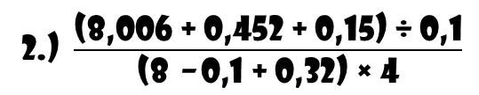
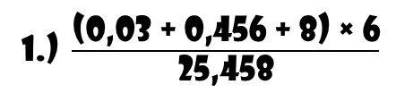
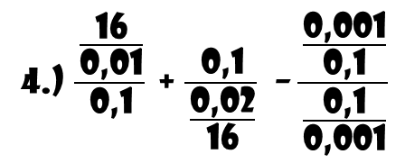
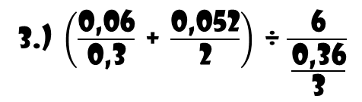
Ejercicios de práctica
Resolver los siguientes ejercicios
1.) $\frac{\text{(0,03} \text{+} \text{0,456} \text{+} \text{8)} \text{×} \text{6}}{\text{25,458}}$
2.) $\frac{\text{(8,006} \text{+} \text{0,452} \text{+} \text{0,15)} \text{÷} \text{0,1}}{\text{(8} \text{−} \text{0,1} \text{+} \text{0,32)} \text{×} \text{4}}$
4.) $\frac{\frac{\text{16}}{\text{0,01}}}{\text{0,1}} \text{+} \frac{\text{0,1}}{\frac{\text{0,02}}{\text{16}}} \text{−} \frac{\frac{\text{0,001}}{\text{0,1}}}{\frac{\text{0,1}}{\text{0,001}}}$
3.) $\left(\frac{\text{0,06}}{\text{0,3}} \text{+} \frac{\text{0,052}}{\text{2}}\right) \text{÷} \frac{\text{6}}{\frac{\text{0,36}}{\text{3}}}$
5.) Tenía $14,25 el lunes; el martes cobré $16,89; el miércoles cobré $97 y el jueves pagué $56,o7. ¿Cuánto dinero me queda
Envíenos sus resultados a nuestro correo y reciba a vuelta sus resultados

